Slide 1
স্বাগতম

Slide 2
পরিচিতিঃ
হরেন্দ্র বিশ্বাস
জুনিয়র ইন্সট্রাক্টর(রেডিও এন্ড টিভি)
নরসিংদী টেকনিক্যাল স্কুল ও কলেজ
Email:harendrabiswas@gmail.com

Slide 3
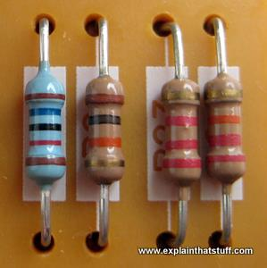
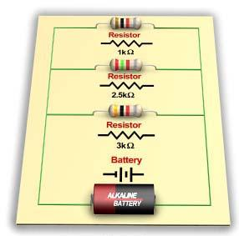
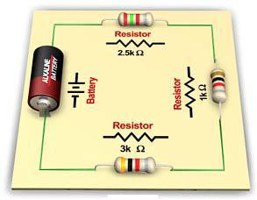
নিচের ছবিগুলো লক্ষ্য কর……….

Slide 4
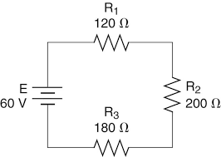
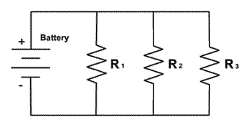
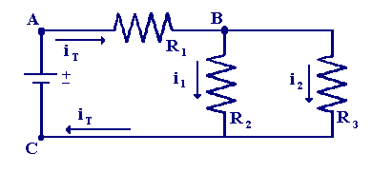
রেজিস্ট্যান্সের সিরিজ, প্যারালাল ও মিশ্র গ্রুপিং এর প্রয়োগ

Slide 5
জেনারেল ইলেকট্রনিক্স-২(১ম পত্র)
নবম শ্রেণি
অধ্যায়ঃ চতুর্থ
(রেজিস্ট্যান্সের সিরিজ, প্যারালাল ও মিশ্র গ্রুপিং এর প্রয়োগ)

Slide 6
এই পাঠশেষে শিক্ষার্থীরা…..
রেজিস্টর ও রেজিস্ট্যান্স কী তা বলতে পারবে।
রেজিস্ট্যান্স এর গ্রুপিং বলতে পারবে।
রেজিস্ট্যান্সের সিরিজ, প্যারালাল ও মিশ্র গ্রুপিং এর মোট রেজিস্ট্যান্স নির্ণয় করতে পারবে।
রেজিস্ট্যান্স গ্রুপিং এর প্রয়োজনীয়তা বর্ণনা করতে পারবে।

Slide 7
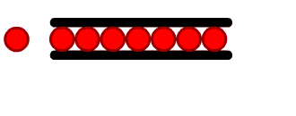
রেজিস্টর ও রেজিস্ট্যান্স কী ?
রেজিস্ট্যান্স বা বাধা
পরিবাহী
প্রবাহিত কারেন্ট
যে সকল বস্তু ইলেকট্রনের গতিপথে বাধা সৃষ্টি করলেও তাদের চলার পথকে সমপূর্ণরুপে বন্ধ করে না, সেসব বস্তুকে বলা হয় রেজিস্টর।
কোন পরিবাহীর ভেতর দিয়ে বিদ্যুৎ প্রবাহের সময় এটি পরিবাহী কর্তৃক কমবেশি কিছু বাধা পায়। এই বাধাকে পরিবাহীর রেজিস্ট্যান্স বলে।

Slide 8
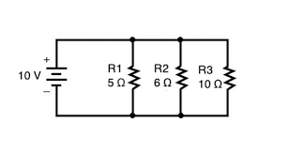
রেজিস্ট্যান্স এর গ্রুপিং কী ? কত প্রকার ও কি কি ?
রেজিস্ট্যান্স সার্কিটে ভোল্টেজ ড্রপ এবং কারেন্ট হ্রাস করার জন্য রেজিস্ট্যান্স কখনও সিরিজে কখনও প্যারালালে আবার কখনও সিরিজ-প্যারালালে সমন্বয় করতে হয়। রেজিস্ট্যান্সের এই সমন্বয়কে রেজিস্ট্যান্স MÖæwcs বলে। রেজিস্ট্যান্স MÖæwcs তিন প্রকার। যথাঃ
সিরিজ MÖæwcs
প্যারালাল MÖæwcs
মিশ্র MÖæwcs

Slide 9
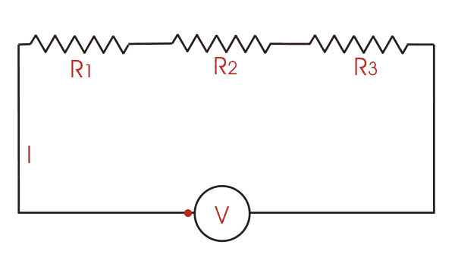
রেজিস্ট্যান্স এর সিরিজ গ্রুপিং …
দুই বা ততোধিক রেজিস্টর বা লোড একের এর এক বৈদ্যুতিক উৎসের আড়াআড়িতে এমনভাবে সংযোগ করা হয়, যাতে কারেন্ট প্রবাহের একটি মাত্র পথ থাকে, তাকে সিরিজ সার্কিট বলে।
সিরিজ সার্কিটের বৈশিষ্ট্যঃ
১। সিরিজ সার্কিটে সংযুক্ত বিভিন্ন রেজিস্টর বা লোডের মধ্যে দিয়ে একই পরিমাণ কারেন্ট প্রবাহিত হয়। অর্থাৎ I=I₁=I₂=I₃= …..
২। সিরিজ সার্কিটে সংযুক্ত প্রতিটি রেজিস্টর বা লোডের ভোল্টেজ ড্রপের যোগফল প্রয়োগকৃত ভোল্টেজের সমান। অর্থাৎ V=V₁+V₂+V₃+ ………..
৩। সিরিজ সার্কিটে সংযুক্ত রেজিস্টর বা লোডসমূহের রেজিস্ট্যান্সগুলোর যোগফল মোট রেজিস্ট্যান্সের সমান। অর্থাৎ R_{t}=R₁+R₂+R₃+ ………

Slide 10
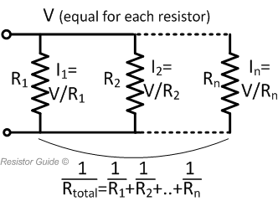
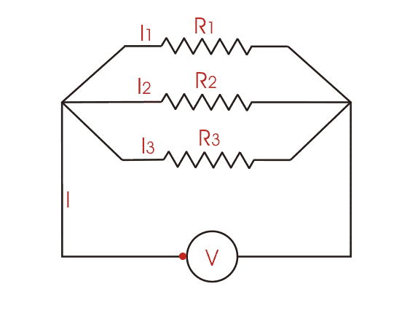
রেজিস্ট্যান্স এর প্যারালাল গ্রুপিং …….
দুই বা ততোধিক রেজিস্টর বা লোড প্রত্যেকটিকে বৈদ্যুতিক উৎসের আড়াআড়িতে এমনভাবে সংযোগ করা হয়, যাতে কারেন্ট প্রবাহের একাধিক পথ বিদ্যমান থাকে, তাকে প্যারালাল সার্কিট বলে।
প্যারালাল সার্কিটের বৈশিষ্ট্যঃ
1। প্যারালাল সার্কিটে সংযুক্ত প্রতিটি রেজিস্টর বা লোডের আড়াআড়িতে ভোল্টেজ ড্রপ, সার্কিটে প্রয়োগকৃত ভোল্টেজের সমান। অর্থাৎ V=V₁=V₂=V₃= ………..
২। প্যারালাল সার্কিটে সংযুক্ত প্রতিটি রেজিস্টর বা লোডের মধ্যে দিয়ে প্রবাহিত কারেন্টের যোগফল সার্কিটে প্রবাহিত মোট কারেন্টের সমান। অর্থাৎ I=I₁+I₂+I₃+ …..
৩। প্যারালাল সার্কিটে সংযুক্ত প্রতিটি রেজিস্টরের মান উল্টিয়ে যোগ করলে যোগফল সমতুল্য রেজিস্ট্যান্সের উল্টানো মানের সমান। অর্থাৎ $\frac{1}{Rt}$=$\frac{1}{R1}$+$\frac{1}{R2}$+$\frac{1}{R3}$+ ………

Slide 11
রেজিস্ট্যান্স এর সিরিজ ও প্যারালাল গ্রুপিং …….
সিরিজ ও প্যারালাল সার্কিটের একটি ভিডিও দেখি …………
ভিডিও দেখতে উপরের আইকনে ডাবল ক্লিক করতে হবে

Slide 12
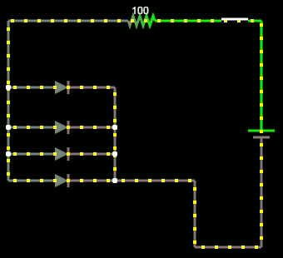
রেজিস্ট্যান্স এর মিশ্র গ্রুপিং …….
মিশ্র সার্কিটঃ যে সার্কিট সিরিজ এবং প্যারালাল উপাদানের সমন্বয়ে গঠিত, তাকে সিরিজ প্যারালাল সার্কিট বা মিশ্র সার্কিট বলে।

Slide 13
সূত্রের প্রয়োগ…..

Slide 14
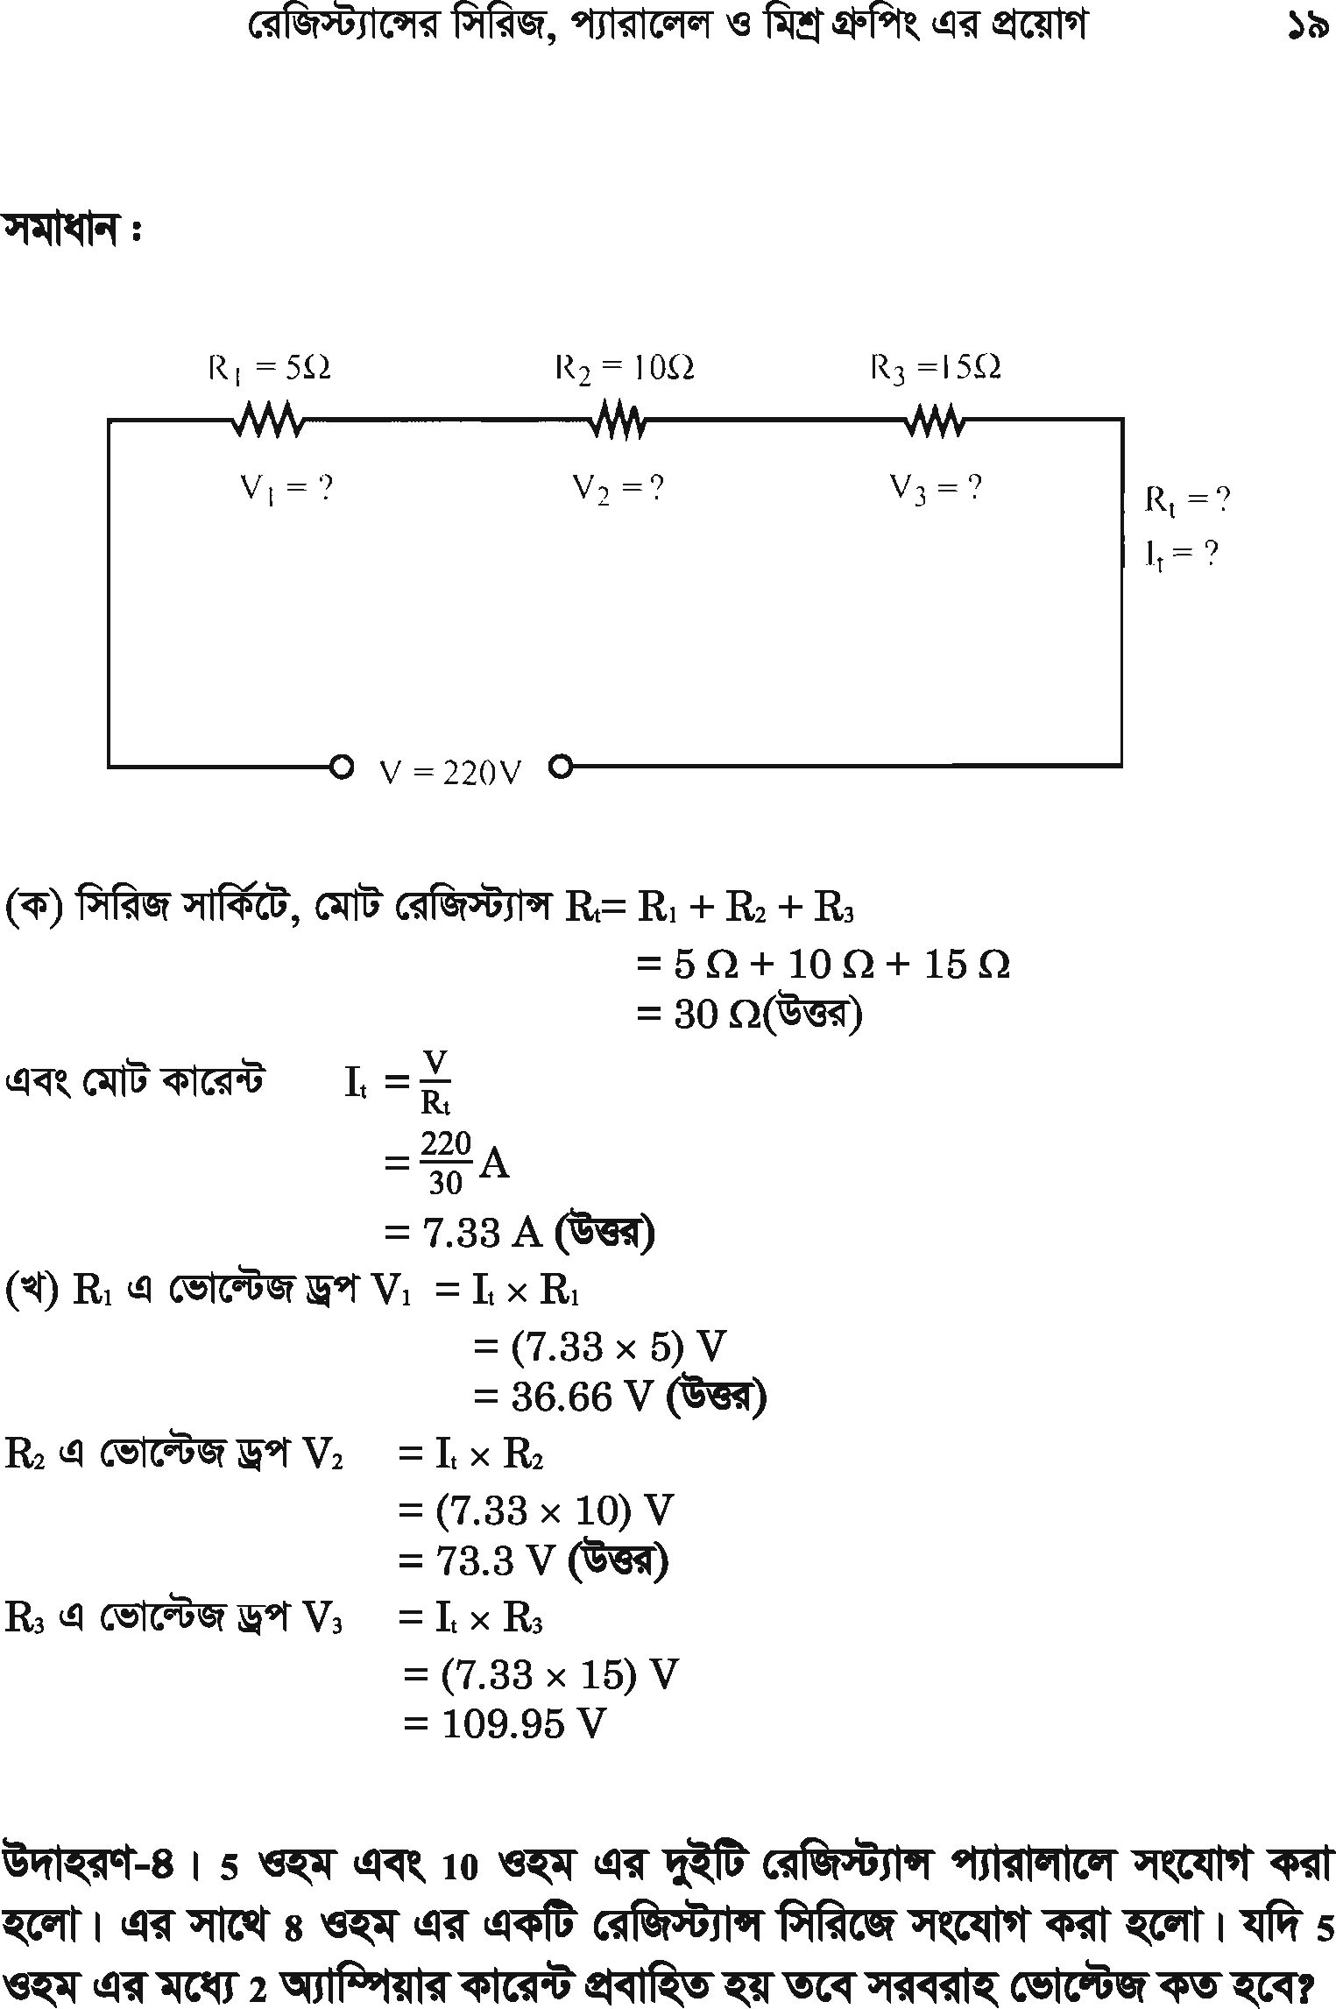
সূত্রের প্রয়োগ…..

Slide 15
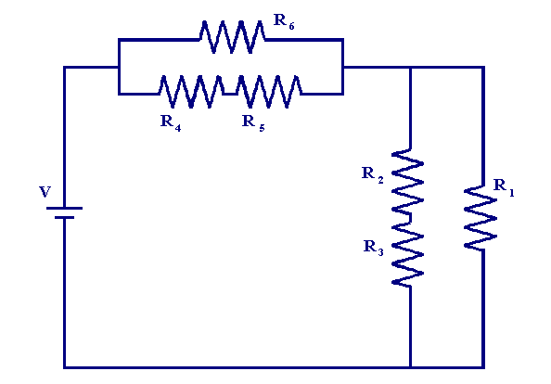
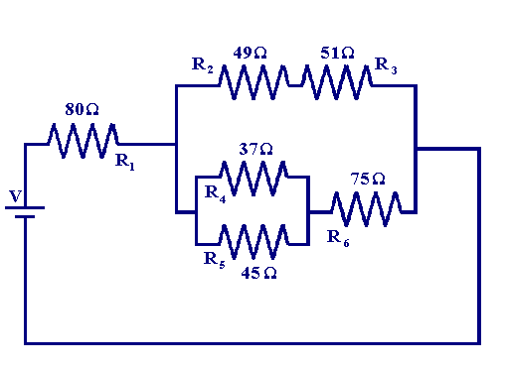
রেজিস্ট্যান্স গ্রুপিং এর প্রয়োজনীয়তা…..
রেজিস্ট্যান্স গ্রুপিং এর প্রয়োজনীয়তাঃ
রেজিস্ট্যান্স সার্কিটে ভোল্টেজ ড্রপ এবং কারেন্ট হ্রাস করে। এজন্য রেজিস্ট্যান্সকে কখনও সিরিজে কখনও প্যারালালে আবার কখনও সিরিজ-প্যারালালে সমবয় করতে হয়। রেজিস্ট্যান্সের এই সমন্বয় রেজিস্ট্যান্স গ্রুপিং এর মাধ্যমে করা হয়।

Slide 16
মূল্যায়নঃ
রেজিস্টর ও রেজিস্ট্যান্স কী ?
রেজিস্ট্যান্স এর গ্রুপিং কী ?
রেজিস্ট্যান্সের সিরিজ, প্যারালাল ও মিশ্র গ্রুপিং এর মোট রেজিস্ট্যান্স নির্ণয় এর সূত্র লিখ।
রেজিস্ট্যান্স গ্রুপিং এর প্রয়োজনীয়তা বর্ণনা কর।

Slide 17
বাড়ির কজঃ
রেজিস্ট্যান্সের সিরিজ, প্যারালাল ও মিশ্র গ্রুপিং এর মোট রেজিস্ট্যান্স নির্ণয় কর।

Slide 18
ধন্যবাদ

